Slide 1
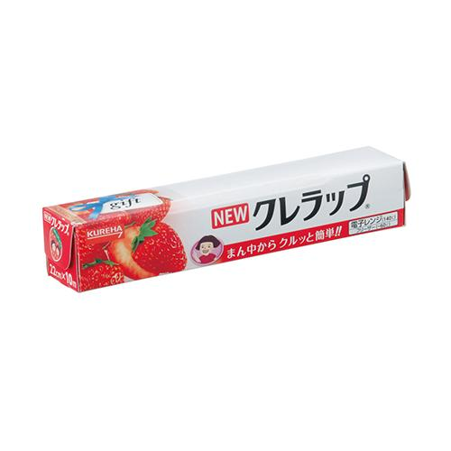
【提案書】
NEWクレラップ 22cm×10m 贈答用
コンパクトサイズのため、特に小皿料理などの保存には非常に便利な、22センチ幅タイプのクレラップです。イベントやキャンペーンのちょっとした特典用などに最適。是非ご活用ください。
特徴
納期
納期スペース
仕様
素材 : ポリ塩化ビニリデン
包装 : 化粧箱
生産国 : 日本
注意事項 : カートン割れ不可
備考 : ※販促専用品 ※10カートン以上でご注文ください｡（1カートン/60個入り）
お見積
お見積りスペース

